Slide 1
축사 환경감시 시스템

Slide 2






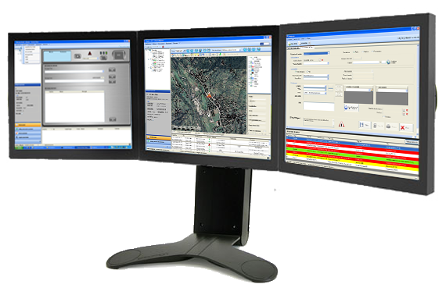
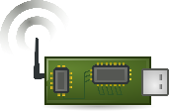
구성도
오염경고 알림 수신
Internet
농장 관련인
서버
오염 측정 센서
-----------------
미세먼지 측정
가스 측정(악취)
WIFI/RF
오염 경고 →
물통
사료통
사료
DATA 관제 및 현황 파악
← 정보 전송
DATA 센터
WIFI/RF
오염 측정 센서
-----------------
Ph감지
중앙 정보수집장치

Slide 3
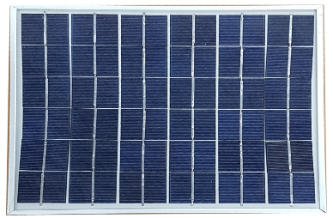


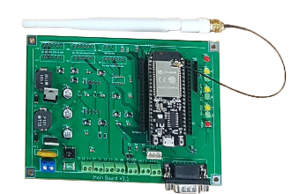
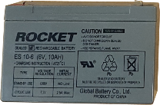
제품 구성
태양열 충전 판넬
12V 충전 태양열 판넬
LED Display
상태 알림 LED Display
CC카메라
알람 상태 전송시 해당 영상 동반 전송
보호 상자
메인 센싱 & 컨트롤 보드
RS485, Wifi 등 연결 가능한 통신제어 보드
연결된 센서를 통한 정보 전달 및 Display 전송
밧데리
12V 충전 밧데리
흐린날 기준 최소 3일 이상 가동 기준

Slide 4
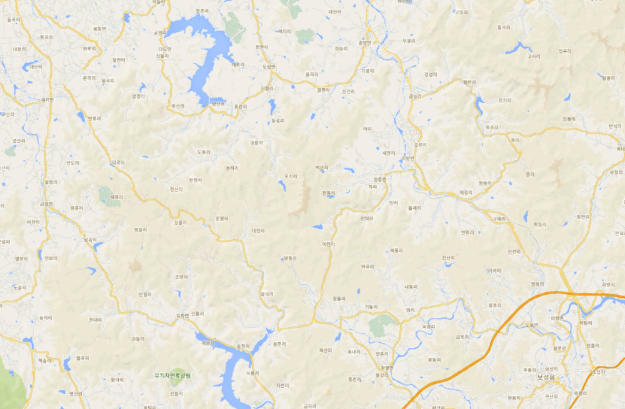
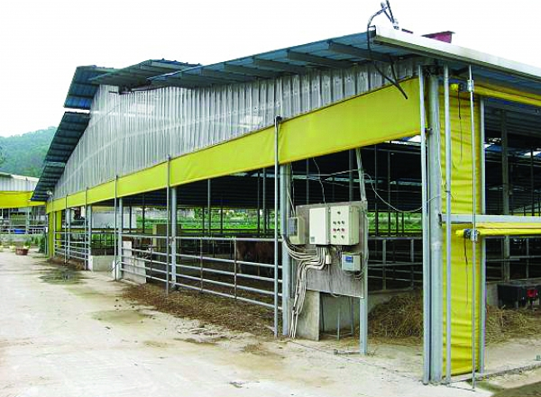

모니터링
지역
  A 지역
  B 지역
공기상태 : 양호
수질상태 : 양호
공기상태 : 이상
수질상태 : 이상
공기상태 : 양호
수질상태 : 양호
공기상태 : 양호
수질상태 : 양호

Slide 5
오염도 감시 기능
상.중.하 3곳에 대한 오염도 측정
미세먼지, 악취(가스), PH 농도(수질 및 토양의 오염도) 측정
제안사의 제품은 합리적인 가격으로 축사 규모에 맞게 다양한 위치에 설치하여
다양한 위치의 오염도를 측정
무선 센서로 설치의 용의
중앙 집권화 방식
  실시간 정보로 오염도 확인
  누적된 정보를 이용한 다양한 통계정보를 제공
  실시간 정보 전달로 오염도에 이상증상 발생시 관련 담당자(축사 관리인 등)에 실시간 알림 서비스
  설치된 위치에 따른 주변 환경에 미치는 영향을 파악

